Slide 1
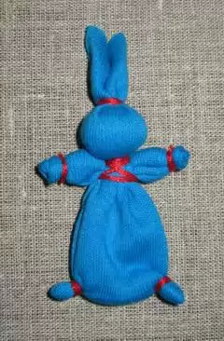
Кукла «Зайчик на пальчик» – это оберег для детей.
Подготовила и провела учитель технологии: Пастухова Вера Викторовна

Slide 2
Эта маленькая игровая куколка делалась для ребенка, что бы ему было не скучно, особенно когда он оставался один дома. Зайчик одевался на пальчик, и с ним можно было поиграть, поговорить и даже поделиться своими детскими обидами. Это был маленький друг, который всегда был рядом, и в беде, и в игре. Впоследствии сам ребенок учился изготавливать кукол себе и младшим сестрам и братьям.

Slide 3
Этапы изготовления куклы «Зайчик на пальчик»
1. Для выполнения куклы берем ткань , нитки, синтепон.

Slide 4
2. Складываем ткань вдвое по длине, лицевой стороной наружу. С одного края закладываем угол ткани внутрь.

Slide 5
3. Посередине наклонной линии собираем ткань в пучок и туго перевязываем одним концом нити – формируем ушки. Нить на протяжении всей работы не обрезаем.

Slide 6
4. Формируем голову зайца, наполнив её синтепоном.

Slide 7
5. Свободным концом нити перевязываем ткань на шее и закрепляем нить петлёй.

Slide 8
6. Укладываем ткань в три слоя.

Slide 9
7.Свободный конец ткани скручиваем примерно на третью часть длины лоскута – формируем лапки 8. Прикладываем лапки к шее зайчика сзади.

Slide 10
9. Закрепляем ткань к туловищу под лапками.

Slide 11
10. Оставшимся концом нити перевязываем туловище крест-накрест, закрепляем нитку на шее и обрезаем её.

Slide 12
11. Оформляем зайчика.

